Slide 1
El 65% de los estudiantes se sienten agobiados cuando se deben enfrentar a un examen.
Los que se preocupan y quieren ser buenos estudiantes son los que sufren más. Además,
un estudio constata que las chicas se ven mucho más estresadas que los chicos.
Esta presión puede provocar síntomas de insomnio, falta de apetito, irritabilidad o
nerviosismo. Sin embargo, la Unidad de Asistencia Sanitaria ofrece ayuda y apoyo con el
objetivo de mejorar la calidad de vida de los estudiantes.
1. Según el artículo, ¿quiénes sufren del estrés?
2. Según el artículo, ¿cómo se reconoce que un estudiante está estresado?
3. En tu opinión, ¿cómo se puede evitar el estrés de los exámenes?
4. ¿Crees que los estudiantes hacen frente a otras situaciones difíciles en la escuela
aparte de los exámenes?

Slide 2
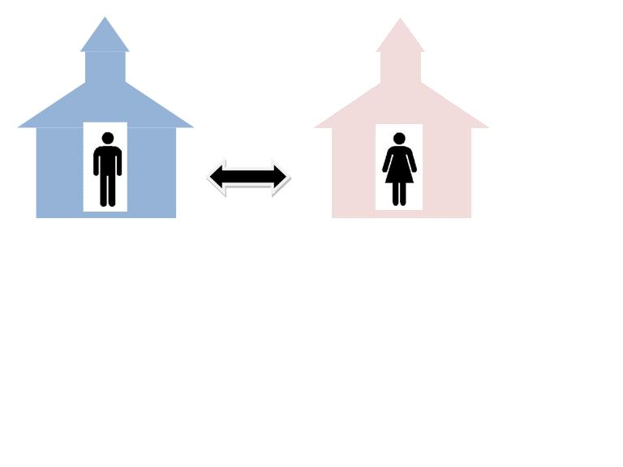
¿Por qué aprender por separado?

Slide 3
Tabú
Describe el concepto sin decir la palabra.
Evita también las otras palabras en la carta.

Slide 4
la educación diferenciada
la educación mixta
tradicional | eficaz | liberal | elitista | equilibrado
una mejor sozialización | más relajado | la igualdad de oportunidades | democrático | la segregación por sexos
complementario | el modelo mayoritario | conservador | de moda | progresista

Slide 5
Definiciones
La educación diferenciada, (la educación separada por sexos o, menos frecuentemente, la educación segregada por sexos o simplemente la educación segregada), es un modelo educativo que separa a los alumnos por sexos, a diferencia de la coeducación, el modelo mayoritario en los países occidentales.
La coeducación, también conocida como la educación mixta, es la educación integral de hombres y mujeres en la misma institución. La situación opuesta se conoce como educación diferenciada.

Slide 6
Hay diferencias biológicas, homonales y neurológicas entre los cerebros de hombres y mujeres.
Es más sensible a las diferencias en el proceso de madurez entre los géneros.
Los hombres superan a las mujeres en la destreza motora y el razonamiento matemático.
Así chicos y chicas se complementan en el ámbito educativo.
Promueve una cultura escolar que confiere mayor autoestima.
El proporcionar varios modelos educativos es más democrático.
Puede dificultar la naturalidad en las relaciones entre sexos.
Combate las desigualdades de género presentes en el aula.
Produce una bajada en la concentración, sobre todo en secundaria.
Asegura la mejora de la igualdad de oportunidades.
Favorece la mejora del aprendizaje.
Las mujeres son mejores que los hombres en los movimientos precisos de manos y dedos, el cálculo y la computación matemáticos, la fluidez verbal, la comunicación emocional y la expresión corporal.
No es la opción preferida por los propios alumnos.
Hay por consecuencia menos acoso escolar.
Hay diferencias cognitivas entre los sexos.
Fomenta la igualdad entre hombres y mujeres.
Notes:
Card sorting activity – For (single sex education) Against or could be either, depending on the point of view (including facts)
Information from:
http://es.wikipedia.org/wiki/Educaci%C3%B3n_diferenciada

Slide 7
Se da la autosegregación por sexos en la escuela cuando los alumnos tienen libertad de agrupación.
Son los padres quienes tienen el deber (y el derecho) de escoger el tipo de escuela que desean para sus hijos.
La educación en la heterogeneidad es beneficiosa, ya que refleja la diversidad que encontrarán en su vida diaria.
Las diferencias entre sexos son las responsables de los distintos grados de fracaso escolar entre sexos y materias.
Promueve una cultura escolar más centrada en la excelencia académica que en las relaciones, la apariencia física o los deportes.
Es igual de retrógrado que tener escuelas para inmigrantes, para hijos de familias monoparentales o para discapacitados.
Influye más el nivel educativo que el sexo en las diferencias de rendimiento escolar.
Permite atender de forma mejor a cada sexo en las áreas para las que están menos dotados.
Así se facilitan las mejores oportunidades para cada sexo, tratando específicamente a cada uno.
Dificulta una buena socialización.
Produce un ambiente más relajado.
Viola el principio de la igualdad.

Slide 8
A favor

Slide 9
En contra

Slide 10
Ambas perspectivas

Slide 11
A favor
Combate las desigualdades de género presentes en el aula.
Es más sensible a las diferencias en el proceso de madurez entre los géneros.
Las diferencias entre sexos son las responsables de los distintos grados de fracaso escolar entre sexos y materias.
El proporcionar varios modelos educativos es más democrático.
Promueve una cultura escolar más centrada en la excelencia académica que en las relaciones, la apariencia física o los deportes.
Produce una bajada en la concentración, sobre todo en secundaria.
Son los padres quienes tienen el deber (y el derecho) de escoger el tipo de escuela que desean para sus hijos.
Así se facilitan las mejores oportunidades para cada sexo, tratando específicamente a cada uno.
Permite atender de forma mejor a cada sexo en las áreas para las que están menos dotados.
Se da la autosegregación por sexos en la escuela cuando los alumnos tienen libertad de agrupación.

Slide 12
En contra
La educación en la heterogeneidad es beneficiosa, ya que refleja la diversidad que encontrarán en su vida diaria.
Así chicos y chicas se complementan en el ámbito educativo.
Es igual de retrógrado que tener escuelas para inmigrantes, para hijos de familias monoparentales o para discapacitados.
Influye más el nivel educativo que el sexo en las diferencias de rendimiento escolar.
Fomenta la igualdad entre hombres y mujeres.
Viola el principio de la igualdad.
No es la opción preferida por los propios alumnos.

Slide 13
Ambas perspectivas
Hay diferencias cognitivas entre los sexos.
Hay diferencias biológicas, homonales y neurológicas entre los cerebros de hombres y mujeres.
Los hombres superan a las mujeres en la destreza motora y el razonamiento matemático.
Asegura la mejora de la igualdad de oportunidades.
Las mujeres son mejores que los hombres en los movimientos precisos de manos y dedos, el cálculo y la computación matemáticos, la fluidez verbal, la comunicación emocional y la expresión corporal.
Favorece la mejora del aprendizaje.
Promueve una cultura escolar que confiere mayor autoestima.
Puede dificultar la naturalidad en las relaciones entre sexos.
Hay por consecuencia menos acoso escolar.
Dificulta una buena socialización.
Produce un ambiente más relajado.

Slide 14
A favor
Aprender por separado mejora el rendimiento escolar porque:
1. Hay diferencias entre chicos y chicas…...
2. Evita distracciones y otros problemas
3. Es el modelo más apropiado para un país democrático

Slide 15
En contra
La educación mixta es mejor porque:
1. Aunque hay diferencias entre chicos y chicas…...
2. Es el modelo preferido de los alumnos.
3. Es el modelo más democrático porque fomenta la igualdad entre los sexos.
4. Favorece una correcta socialización.

Slide 16
Como todo el mundo sabe…
La justificación se basa en que……………
Existen varios estudios que demuestran que…..
Los partidarios opinan que…
Además sostienen que…
Los que se oponen a la enseñanza separada afirman que….
El factor más importante en todo esto es que…
No me sorprende que los defensores piensen que…
No estoy persuadido/a de que…
A mi modo de ver…

Slide 17
El Reino Unido tiene 1.902 escuelas diferenciadas para chicos y para chicas: 416 state schools (escuelas que reciben fondos públicos, sean o no de titularidad pública) y 676 independent schools. Las razones a favor del mantenimiento de esta modalidad de educación se hacen notar en las calificaciones del General Certificate of Secundary Schools. La publicación de estos datos en el Reino Unido señalan que 81 de las 100 escuelas con
mejores resultados son de educación diferenciada sean del sistema estatal o del sistema independiente: Entre las 10 mejores, sólo una es de educación mixta.
Notes:
EDUCACIÓN DIFERENCIADA,
EN EL MUNDO
PDF

Slide 18
En España, la mayoría de las instituciones de educación superior limitó su inscripción a un solo sexo hasta comienzos de 1960. Era una de las características en escuelas residenciales católicas, cuyas políticas han cambiado desde entonces para convertirse en mixtas.
La escuela mixta se generalizó en los países occidentales a partir de 1960 y, en España, en la etapa tardofranquista con la Ley General de Educación de 1970.
Después de años de predominio de la coeducación, existe actualmente un incremento de centros en distintos países que adoptan esta modalidad.
También existen clases diferenciadas en escuelas mixtas, en determinados tramos del proceso educativo o por asignaturas concretas.
En los últimos años, algunos países occidentales, como los Estados Unidos han experimentado una expansión notable, aunque en niveles muy bajos, de la educación separada en las escuelas públicas.

Slide 19
¡Un poco de teatro!
Persona 1: ¿Qué es mejor, la educación mixta o la educación diferenciada? Persona 2: Pues, prefiero la educación mixta porque refleja mejor la vida normal, sabes… Persona 1: Sí, bueno, pero también hay que considerar los estudios. Pienso que se concentra mejor en clases separadas.
Notes:
Get students to practise this and then continue as long as they can from their notes……….

Slide 20
Redacción (220 max.)
De mayor quieres ser profresor/a. Escribe una carta a un(a) amigo/a español(a), contándole si preferirías tener una clase mixta con niños y niñas o no. No te olvides de mencionar:
qué es la educación diferenciada
una anécdota que muestre que un aula mixta es mejor/peor
qué cualidades debe tener un(a) buen(a) profesor(a)
si estás satisfecho/a con la educación que tú has recibido. ¿Por qué?

Slide 21
Un debate es una técnica, tradicionalmente de comunicación oral, que consiste en la discusión de opiniones antagónicas entre dos o más personas sobre un tema o problema.
Tema del debate: “La educación separada no es una educación buena.”

Slide 22
colegio instituto estudiar | el bachillerato después años | los buenos modales la educación el civismo | la asignatura la materia any specific examples
suspender aprobar sacar una mala nota | profesor clase enseñar | obligatorio necesario estudiar | elegir contrario obligatorio
la meta expectativa objetivo | la motivación aprender querer | el plan de estudios el currículum aprender | la educación para la ciudadanía aprender asignatura

